Slide 1

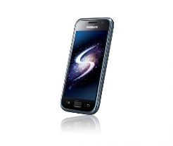
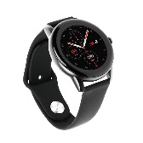
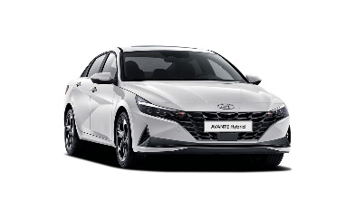




한석율
조급함
즉흥적
적극적
빠른 길 선호
동기부여
Incentive(자극)
라이프 스타일
한석율씨는 회사일, 특히 현장직을 중요시 하는 열정적인 청년이다.
아직 신입이기 때문에 다른 선배들 보다 1시간 정도 일찍 출근하며, 대중교통 보다는 자가용을 이용한 빠른 출·퇴근을 선호한다.
스마트폰에 다양한 네비게이션을 설치해놓고 목적지 혹은 종류에 따라 골라 쓰기도 한다.
영업팀이기 때문에 자차 이외에도 회사차를 이용하여 협력업체 미팅을 가는 경우가 많으며,
특히 사내 그룹웨어에 캘린더에 일정을 자주 이용하는데, 이와 별도로 네비게이션과 휴대폰의 캘린더에 장소와 일정을 입력해야하는 불편함을 가지고 있으며, 협력업체 미팅장소 주변의 주차장을 찾는데 상당한 애를 먹고 있다.
최근 영업 부분에서 도움이 되고자 투폰(2개의 휴대폰을 사용함)보다는 웨어러블 워치를 구매했으나, 딱히 도움이 되지 않아 후회하고 있다.
Fear(무서움)
Achievement(성취)
Growth(성장)
Power
“회사가 좋아요. 일도 좋습니다.
물론 여자도 좋구요.”
Social
Age: 32
Work: 영업3팀 / 2년차 / 사원
Family: 독신
Location: 서울, 혜화동
Character: 연변가형(ENFJ)
사용자 정의 유형: 빠른 출·퇴근 선호 / 중 ·상급 운전자
Brands
목표
성격
최대한 빠른 출/퇴근
사내 그룹웨어 / 개인캘린더 / 네비게이션 간의 연동
외근시 최적화 된 길 안내
웨어러블 위치 활용도 높이기
내향적
외향적
Preferred Channels
분석적
창의적
불만사항
Traditional Ads
보수적
진보적
잦은 외근, 미팅과 고객사 방문시 교통체증, 초행길로 인한 스트레스
근처 주차문제
웨어러블 워치의 활용성 부재
그룹웨어, 개인캘린더, 네비게이션과의 연동 미지원
중·상급운전자 기준으로 네비게이션의 필요없는 안내가 많음.
Online & Social Media
수동적
활동적
Referral
Guerrilla Efforts & PR

Slide 2




김고은
알뜰함
성실함
합리적
동기부여
자극
라이프 스타일
김고은씨는 조용한 성격이지만 성적은 우수한, 성실한 학생이다.
지방에서 올라와 학교 주변에서 자취를 하므로 알뜰하게 살려고 노력한다. 생활비는 주로 아르바이트를 해서 해결하고, 학비는 장학금을 받으려고 한다.
학교 수업시간 이외에는 교내에 있는 도서관에서 공부를 하며, 학생식당과 교내 카페를 자주 이용한다. 공부를 할때 아메리카노를 즐겨 마시는 편이며, 교내에 있는 카페 한 곳을 자주 이용해 쿠폰을 모으는 것을 즐긴다.
최근 시험기간에 커피를 마시는 양이 늘었다. 거의 매일 마시는 커피를 생활비에 부담이 가지않고 합리적으로 소비할 수 있을지 고민중
무서움
성취
성장
Brands
Age: 23
Work: 대학생
Family: 아버지, 어머니, 동생
Location: 서울(학교주변 자취)
Character: 알뜰하고 합리적인 소비를 지향하는 학생
Personality
내향적
외향적
목표
수동적
활동적
수업시간에 늦지 않기 위해 빠른 커피 구매를 원한다.
저렴한 구매를 원한다.
포인트나 쿠폰을 모아서 혜택을 받길 원한다.
카페에서하는 이벤트를 놓치지 않고 알고 싶어한다.
분석적
창의적
계획적
즉흥적
불만사항
점심시간쯤 손님이 몰려 카페 이용이 어렵다.
종이에 스템프를 찍는 형식의 적립이 불편하다.
아이스커피가 500원 추가 되는 게 불만이다.

